Slide 1
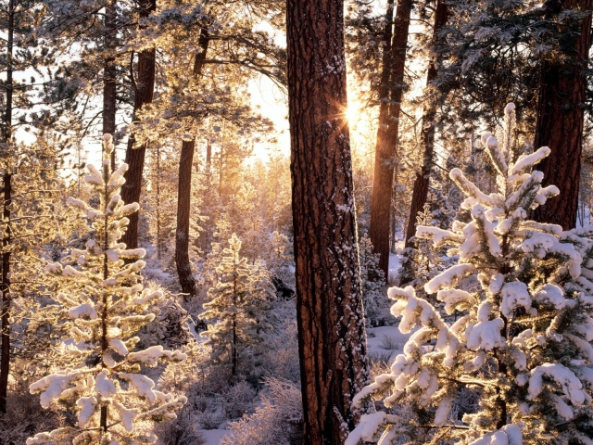
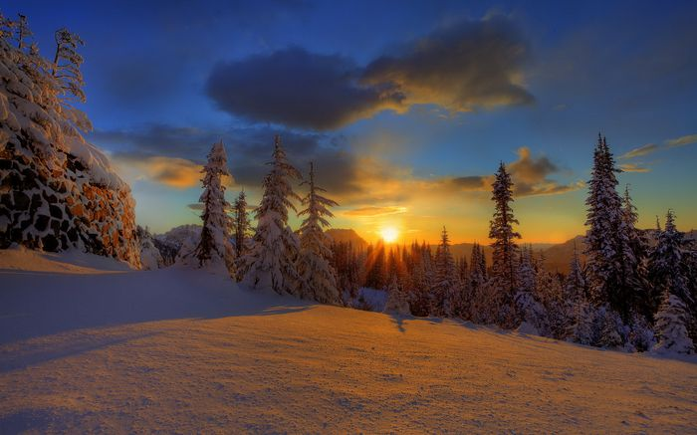
Конспект НОД на тему: «Знакомство со стихотворениями русских поэтов о зиме».
Выполнила:
Денисюк Светлана Владимировна
Воспитатель МАДОУ ЦРР д/с №31
Города Калининграда.

Slide 2
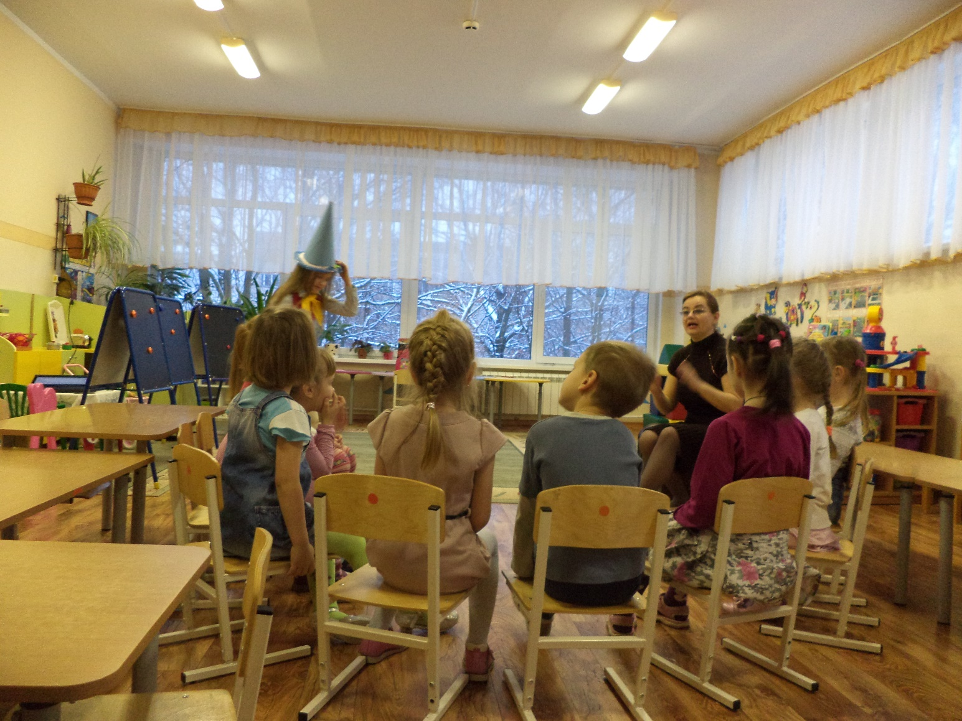
1 этап. Психологический настрой.
2 этап. Организационный.
Сюрпризный момент.

Slide 3
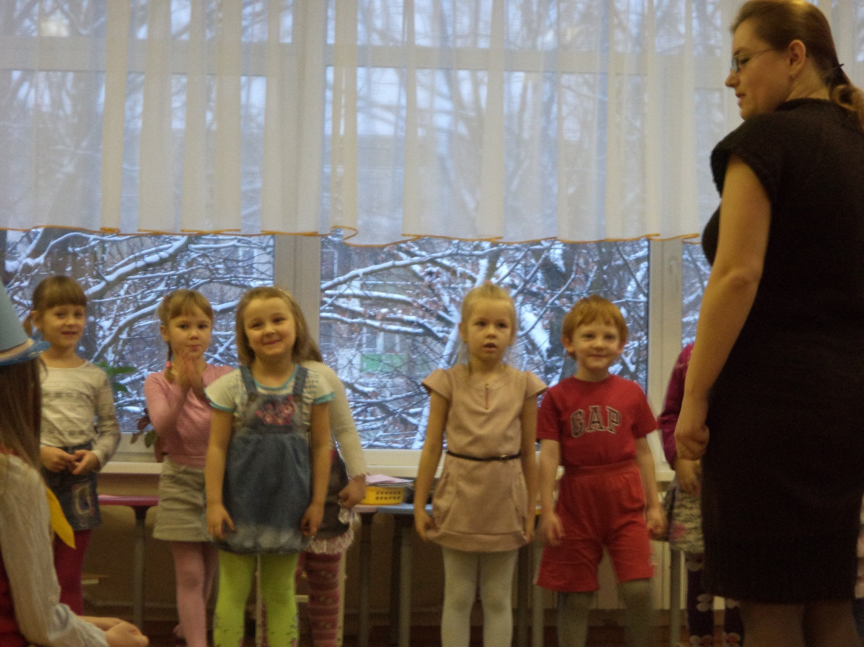
3 этап. Мотивационно-побудительный.
Беседа с Незнайкой «Поэзия. Стихотворения о зиме».

Slide 4
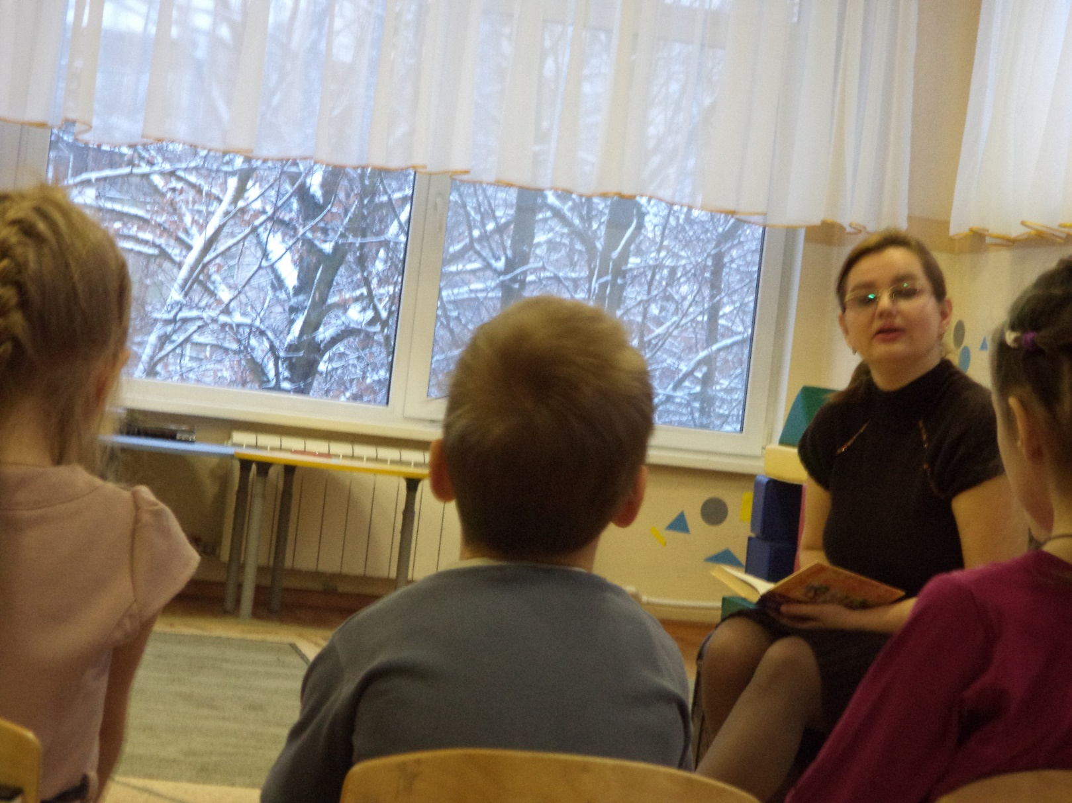
4 этап. Актуализация имеющихся представлений.
Чтение стихотворений о зиме:
«Поёт зима, аукает…»
«Белая береза»
«Не ветер бушует над бором…»

Slide 5
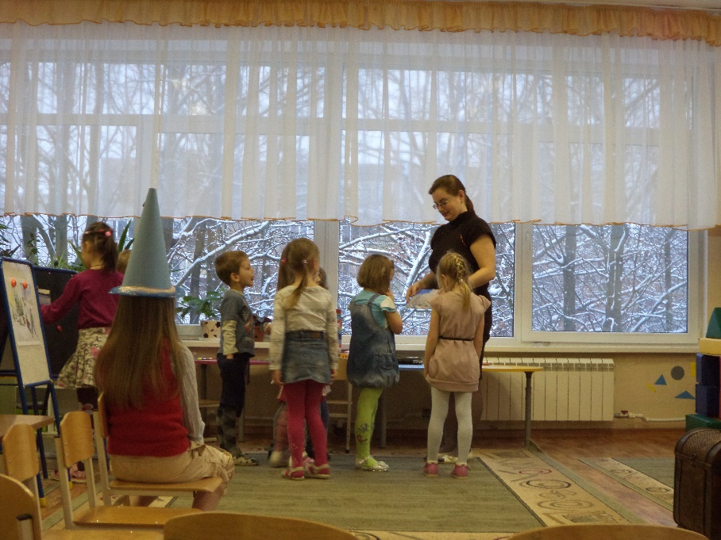
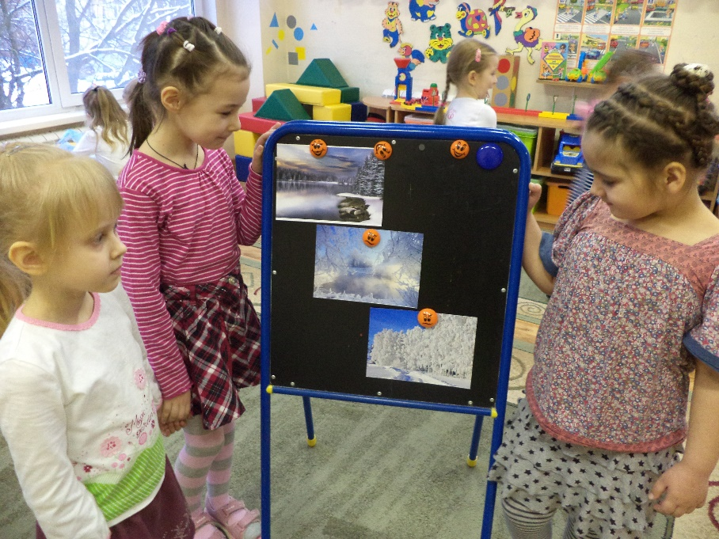
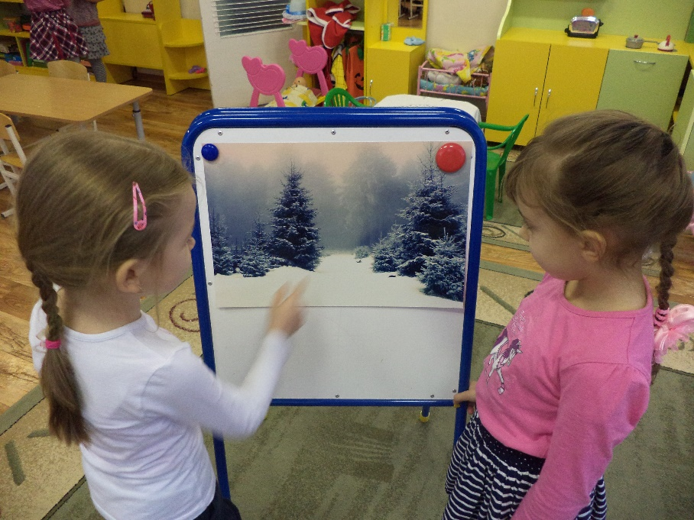
5 этап. Расширение имеющихся представлений.
Дидактическая игра «Подбери фотографии зимы к стихотворениям».
Беседа «Какое настроение вызывает картина».

Slide 6
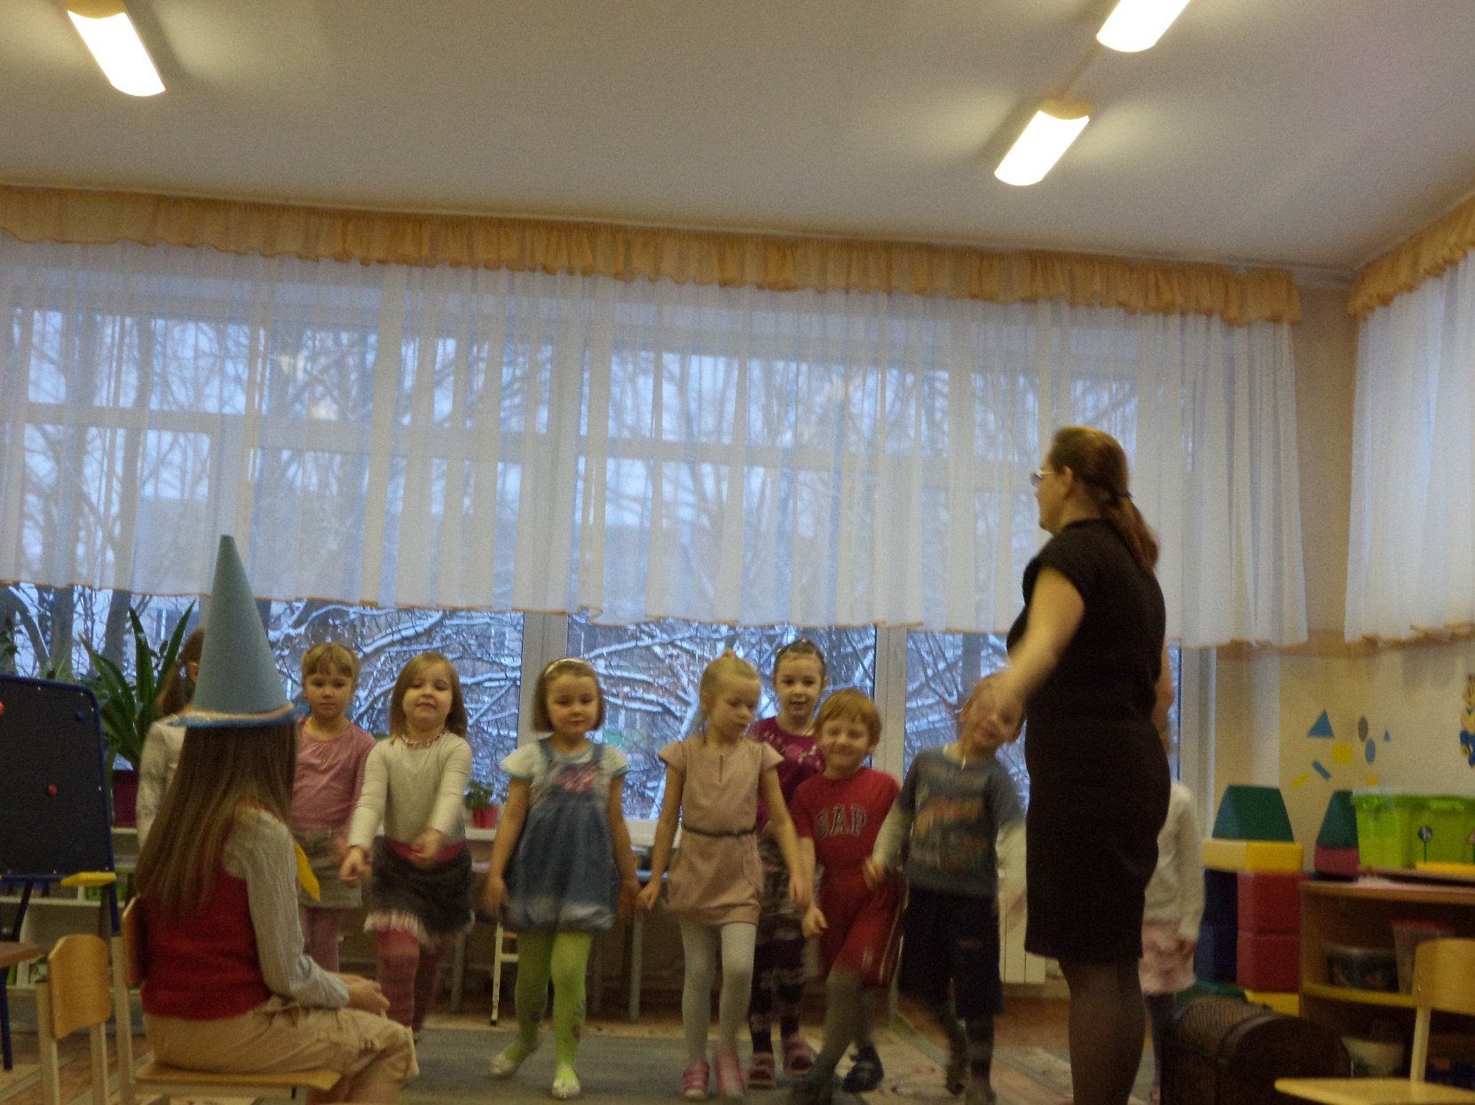
6 этап. Динамическая пауза.
Физминутка «Зимушка-зима».

Slide 7
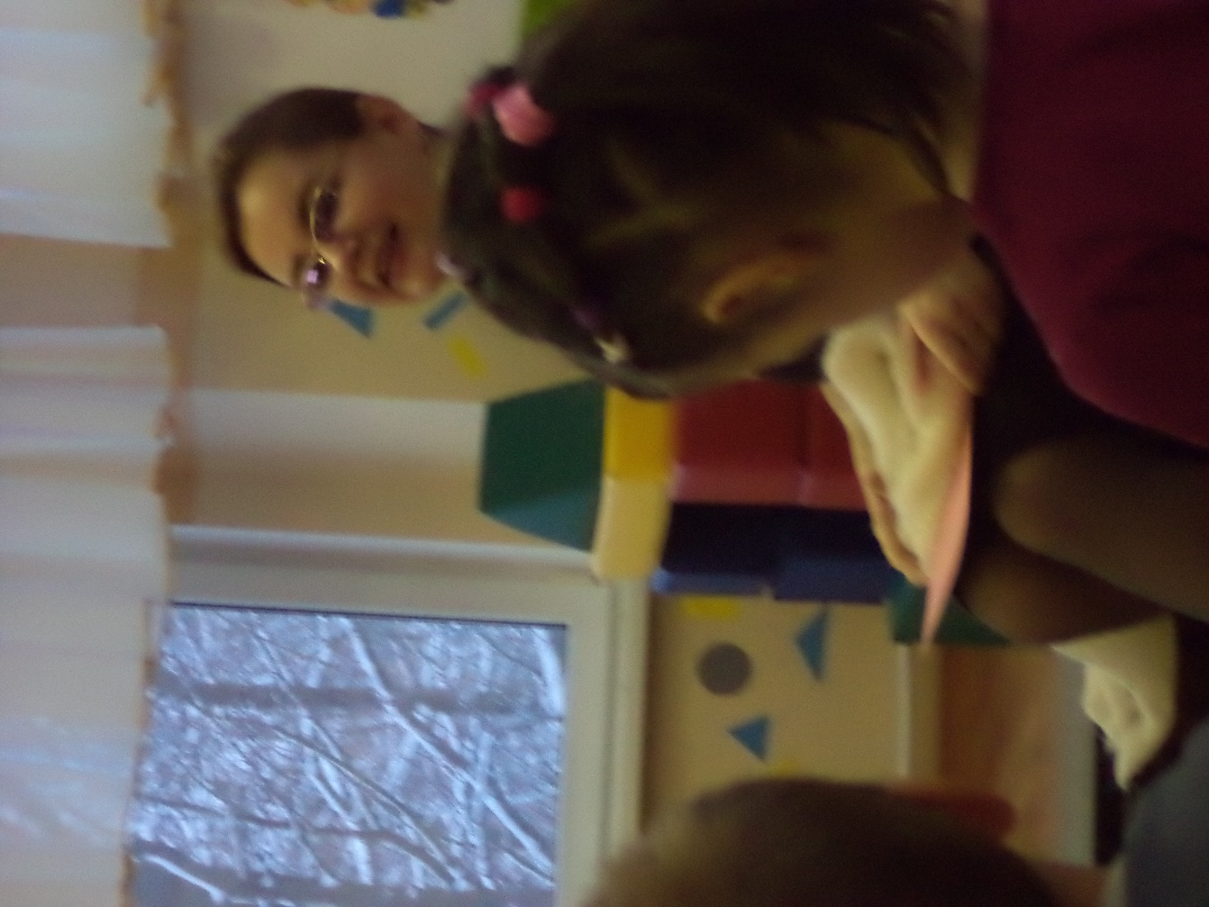
7 этап. Практическая работа.
Сочиняем стихотворение о зиме.
Подставляем по смыслу и в рифму
последние слова строк с опорой на
демонстрируемые воспитателем
предметы из сундучка.

Slide 8
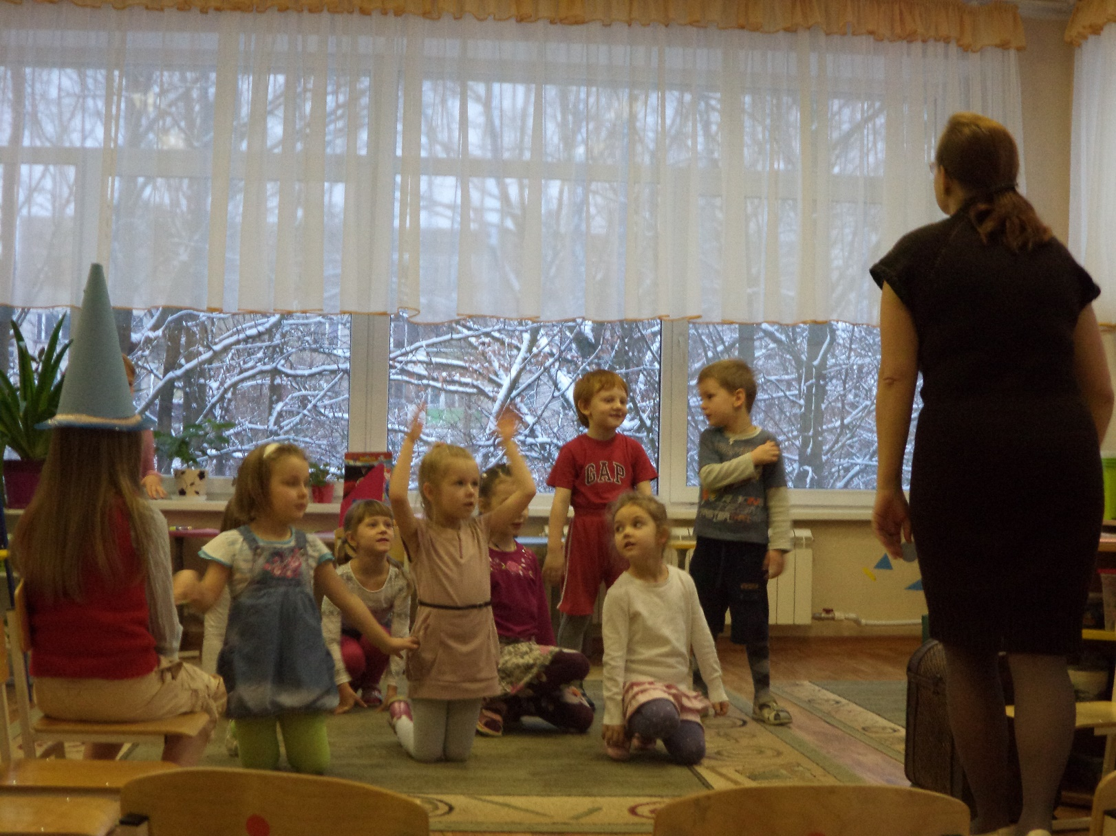
8 этап. Подведение итогов.
Беседа с детьми о том, что нового они узнали.

